Slide 1
‘Het nieuwe beoordelen en belonen’
Webinar, donderdag 4 februari 2021
Notes:
Goedendag en welkom bij dit webinar over het nieuwe beoordelen en belonen. Ik ben Marloes Jonkman, regiomanager bij A+O Metalektro. Bij mij staan Marcia Schouten en Martin Boers, ik ga ze later nog nader voorstellen.

Slide 2
Agenda webinar: ‘het nieuwe beoordelen en belonen’
Filmfragment
Praktijkvoorbeeld Martin Boers
Praktijkvoorbeeld Marcia Schouten
Vervolgaanbod
Notes:
In het komende uur gaan we het met jou en twee gasten hebben over het nieuwe beoordelen en belonen: hoe doe je dat? Ze zijn in hun organisatie aan de slag gegaan met een nieuwe aanpak rondom beoordelen en belonen. En je kunt zelf in dit uur actief meedoen! We hebben een aantal vragen en stellingen voor jullie. En je kunt je vragen stellen via de oranje button in je scherm.
We kunnen niet alle vragen beantwoorden tijdens dit webinar. Na afloop ontvang je van ons waar mogelijk een mail met de antwoorden op je vraag. Aan het einde van het webinar kom ik ook nog even bij jullie terug met een vervolgaanbod vanuit A+O en wil ik je vragen om na afloop van dit webinar het evaluatieformulier in te vullen. Ook dat kan via een button.
Het nieuwe beoordelen en belonen stond afgelopen maart gepland voor een live bijeenkomst. Om de welbekende reden is dit niet doorgegaan. Kilian Wawoe heeft een college opgenomen en in de tussentijd hebben we digitale workshops georganiseerd over het onderwerp en de aandacht hiervoor was overweldigend. Dat heeft ons ertoe doen besluiten om dit webinar te organiseren waarin twee bedrijven hun praktijkervaringen delen.
Vandaag gaan we in gesprek met Martin Boers en Marcia Schouten (naam en functie in ondertiteling), Martin deelt zijn ervaringen binnen ijsseltechnologie en Marcia Schouten binnen Intal Ze zijn in hun organisatie aan de slag gegaan met een andere manier van belonen en beoordelen. Voordat we dat gaan doen, kijken we eerst even naar een filmpje.

Slide 3
Fragment video Kilian Wawoe
Fragment 'de Luizenmoeder'
Notes:
Welkom: voorstellen wie ik ben, gasten al even kort introduceren. Ambitie van een actief webinar dus uitleg oranje knop en collega’s die vragen doorspelen, niet iedereen antwoord maar dan nadien via mail. Pollvragen, twee praktijkvoorbeelden, tips en tricks van hen, aanvullend aanbod vanuit A+O en de vraag vooral ook evaluatieformulier in te vullen, maximaal een uur

Slide 4
Continu verbeteren door persoonlijke ontwikkeling
Aanleiding voor ‘het nieuwe beoordelen’
‘Continu verbeteren’ medewerkers, dus richten op persoonlijke ontwikkeling;
Notes:
Technologische ontwikkelingen gaan heel snel. Bij Ijssel Technologie helpen we klanten met continu verbeteren van processen en daarmee met het vergroten van de kwaliteit van het kapitaal van de klant; namelijk de medewerkers . Op een gegeven moment realiseerde ik me dat we met ons eigen kapitaal heel anders omgingen dan met het kapitaal van klanten. Want ook voor onze organisatie was het belangrijk dat medewerkers zich blijven ontwikkelen op hun vakgebied.
We wisten dus wat goed was voor de klanten, maar zelf bleven we in onze eigen bubbel zitten. Dat moest anders. Je wil immers dat je medewerkers het in het aankomende jaar beter gaan doen dan dat ze het in het voorgaande jaar hebben gedaan.
We keken vooral naar wat er in het afgelopen jaar goed of fout was gegaan, legden dat vast in een document, handtekening eronder en klaar.

Slide 5
Intern onderzoek
Wat heb jij nodig om pro-actief aan de slag te gaan met jouw ontwikkeling?
Bij elke locatie interactieve workshop
Doel: behoefte van medewerkers ophalen.
Notes:
We zijn toen eerst aan de slag gegaan met een intern onderzoek onder medewerkers.
Tijdens dit onderzoek hebben we iedere locatie bezocht en de medewerkers meegenomen in een soort workshop. Het doel van deze workshop was om er achter te komen wat de medewerkers nodig hadden om zelf een stap te zetten in hun ontwikkeling.
Er werden een vijftal vragen gesteld aan de groep zoals;
Wat weerhoudt jou ervan om te werken aan je persoonlijke ontwikkeling?
Wat heb jij nodig om de stap te zetten naar pro-actief onwikkelen?
Wat heb je nodig van je leidinggevende om deze stap te zetten?
Wat heb je nodig van de organisatie om deze stap te zetten?
Vervolgens werd aan de de medewerkers bij iedere stelling gevraagd op een post-it op te schrijven wat ze nodig hadden en deze post-it op te plakken op de bij de vraag horende flipover.

Slide 6
Intern onderzoek
Wat heb jij nodig om pro-actief aan de slag te gaan met jouw ontwikkeling?
Uitkomsten gedeeld met management
Behoefte aan duidelijkheid over:
visie van de organisatie (waar gaan we naartoe?)
verwachtingen over persoonlijke ontwikkeling (wie doet wat?)
hoe kan ik me ontwikkelen? (welke manieren van ontwikkelen?)
Behoefte aan aandacht van de leiding
Notes:
Na deze exercitie volgde een discussieronde waarin een aantal van deze post-its toegelicht werden. We zagen dat ‘aandacht van de leidinggevende’ met stip op nummer 1 stond, kort gevolgd door ‘duidelijkheid wat er van me verwacht wordt’.
In die tijd hadden we net, met subsidie van A+O, een nieuwe visie ontwikkeld over hoe om te gaan met de duurzame inzetbaarheid van de medewerkers. Dit heeft geresulteerd in een routekaart die we de “Routekaart Duurzaam Actief” hebben genoemd, met als lijfspreuk, “fit voor de situatie waar je in zit”. Deze routekaart ligt aan de basis van de manier waarop we, vanaf dat moment, om wilden gaan met het beoordelen van onze medewerkers.

Slide 7
Bron: IJssel Technologie b.v.
Notes:
Deze routekaart bestaat uit een 4-tal belangrijk onderwerpen die we terug wilden laten komen tijdens het ontwikkelgesprek. In willekeurige volgorde:
Werkplezier & Betrokkenheid
Werk-Privé balans
Gezondheid & Vitaliteit
Kennis & Vaardigheden
Deze onderwerpen zijn ondergebracht in een digitale PDF en een boekje waarbij er bij ieder onderwerp vragen en tips vermeld staan die een leidinggevende kunnen helpen het gesprek op gang te houden en de juiste vragen te stellen.
Omdat leidinggevenden het toch prettig vinden om iets op te schrijven hebben we destijds een document ontwikkeld wat eigenlijk niet meer is dan twee A-4tjes. Het eerste kantje is bedoeld om de huidige situatie in kaart te brengen en het tweede kantje om het bereiken van de gewenste situatie in een plan te gieten. Hierbij blijft de context waarin de medewerker werkt en gewerkt heeft erg belangrijk.

Slide 8
Termen coaching
Context
Huidige situatie
Gewenste situatie
Notes:
Tijdens het uitwerken van de nieuwe visie op beoordelen en belonen heb ik gebruik gemaakt van een aantal termen uit de coaching, namelijk;
De context – hoe ziet/zag de context van degene er uit die je wil ‘beoordelen’;
De huidige situatie – hoe heeft degene gepresteerd in die context en welke invloeden speelden hierin mee;
De gewenste situatie – hoe zou je willen dat diegene de aankomende periode gaat presteren in die context en wat is er voor nodig om dit te bewerkstelligen.
Deze zienswijze draagt bij aan het uiteindelijke doel van het nieuwe beoordelen;
Het continue verbeteren van de medewerkers van je organisatie.
Wat hebben we gedaan en wat was daarbij belangrijk;
Voordat de nieuwe manier van beoordelen geïntroduceerd werd, werden de beoordelingsgesprekken op een vrij traditionele wijze uitgevoerd. Voor leidinggevenden voelde dit wel als een belasting. We wilden het in de nieuwe situatie dan ook leuker en effectiever maken voor de leidinggevenden, zij moeten het immers gaan uitvoeren.

Slide 9
Structuur leidinggevende
Ontwikkelgesprek
Relevante thema’s
Aandacht
Notes:
Allereerst hebben we uitgewerkt wat we in ons hoofd hadden en hoe we dachten wat de meest prettige manier zou zijn. Het moest een ‘gewoon’ gesprek worden. Een gesprek waarbij de leidinggevende op een vrijwillige manier ‘gedwongen’ werd om met de medewerker te praten. Een ontwikkelgesprek, . . . dat erop gericht is om het in het aankomend jaar beter te doen dan in het jaar er voor. Het eerste waar we afscheid van hebben genomen is het traditionele beoordelingsformulier. Leidinggevenden werden door dit formulier niet uitgedaagd om door te vragen op relevante thema’s. In het verleden werden door sommige leidinggevenden de beoordelingsformulieren vooraf ingevuld. Uiteraard met de beste bedoelingen. Zo kon de medewerker tekenen en weer snel aan het werk. Echte aandacht ontbrak en met dat gevoel gingen de medewerkers dan ook weer aan het werk.
Om de leidinggevenden te helpen deze aandacht op een natuurlijke manier te kunnen geven hebben we de routekaart, zoals eerder benoemd, als uitgangspunt genomen. Dit hebben we gedaan omdat deze manier van gesprekken voeren ook nieuw was voor de leidinggevenden en we van mening waren dat ze een structuur nodig hadden die ze zou helpen het gesprek te voeren. Een praatplaatje, een hulpmiddel die ze zouden kunnen gebruiken om het gesprek op gang te houden
Terug naar het gesprek: één van de meest gestelde vragen tijdens een beoordelingsgesprek is, . . . Inderdaad, “krijg ik meer salaris”? Zoals jullie wellicht in het webinar van Kilian Wawoe hebben gezien is geld niet het belangrijkst om prestaties te verhogen, echter, voor een deel van uw mensen is het wél ontzettend belangrijk en is een salarisverhoging het verschil tussen wel of niet op vakantie kunnen. Wel of niet het extraatje kunnen kopen voor de kinderen. Het was voor ons dus weldegelijk belangrijk om het hier over te hebben, echter, niet tijdens het ontwikkelgesprek. Dat leidt alleen maar af.

Slide 10
Loskoppelen belonen van beoordelen
Het ontwikkelgesprek gaat niet over salaris: samen werken aan de ontwikkeling van medewerker en organisatie.
Bij functioneren naar tevredenheid: standaard groei binnen salarisschaal.
Bij onderpresteren of excelleren: voorafgaand aan het ontwikkelgesprek, een extra gesprek over bevriezen van salaris of een extra stap maken.
Focussen op doel van het gesprek; samen werken aan de ontwikkeling van medewerker en organisatie.
Notes:
We hebben dit opgelost door alle medewerkers standaard door te laten groeien binnen de salarisschaal waarin ze zich bevinden. Is er reden om iemand extra te laten groeien of heeft iemand ondergepresteerd? Dan wordt dit vóór het ontwikkelgesprek, in een ander gesprek, met de betreffende medewerker besproken. Communiceer dit wel met alle betrokkenen!
Dit betekent dat je het in het ontwikkelgesprek niet meer over salaris hoeft te hebben, je weet immers al welk besluit er over is genomen.
Je kunt je als leidinggevende én als medewerker nu maximaal concentreren op waar het gesprek over zou moeten gaan, over de ontwikkeling en het welzijn van jouw mensen.
De beoordelingen zijn op die manier niet meer gericht op goed of fout, maar op hoe kunnen we het beter doen. Beter in kwaliteit, werkomgeving, werkdruk etc…
Het is een gesprek waarin écht aandacht is voor elkaar, waarin geluisterd wordt naar elkaars wensen en waar je met elkaar wil groeien.
Om anders om te gaan met het beoordelen en belonen van je medewerkers is het van belang dat je anders leert kijken naar hetzelfde. Dr. Wayne.W. Dyer zei ooit;
“If you change the way you look at things, the things you look at change”
en dat is waar! Een ander perspectief, een andere manier van kijken stelt je in staat anders om te gaan met het beoordelen en belonen van jouw medewerkers.
Vraag Marloes: ik ben wel benieuwd hoe de reacties van de medewerkers was op deze nieuwe aanpak.
De reactie van de medewerkers was overwegend positief. De medewerkers gaven de feedback dat ze het zo prettig vonden dat het gesprek een positieve inslag heeft. Dat er samen gekeken wordt naar hoe je het voor iedereen effectiever, leuker en beter kunt maken. Anders dan de beoordelingsgesprekken uit het verleden werd er niet achteruit gekeken, maar juist naar hoe we het beter kunnen maken. Deze reactie kwam met name van de medewerkers die ambitie hebben om te groeien en bezig willen met hun eigen ontwikkeling.
Enkele andere medewerkers gaven aan het raar te vinden dat een leidinggevende bijvoorbeeld vraagt naar hoe het thuis is. Uiteraard is dat relevant omdat een instabiele thuissituatie doorwerkt op de aanwezigheid van een medewerker, echter is het van belang na te denken over hoe je de leidinggevenden gaat helpen passende antwoorden te geven op deze reacties. Deze reactie kwam met name van medewerkers die lange tijd hetzelfde werk doen en dit ook helemaal prima vinden. Er werd door een medewerker letterlijk gezegd dat hij alleen maar hoefde te horen of hij zijn werk goed had gedaan of niet.

Slide 11
Klinkt mooi, maar hoe pak ik dat aan?
Tips:
Loskoppelen belonen en beoordelen goed communiceren;
Veranderingen zijn spannend, complimenten kunnen schaars zijn;
Do’s:
Haal de behoefte op, maak het persoonlijk;
Faciliteer in de nieuwe structuur;
Geef terugkoppeling na het ophalen van de behoefte bij de medewerkers;
Neem de tijd voor het ontwikkelgesprek;
Volg je eigen pad, jij kent jouw medewerkers het best.
Notes:
Marloes: Tot slot Martin, heb je nog wat tips en tricks voor de kijkers?

Slide 12
De Intal Methode
Gesprekken die de reis van persoonlijke groei & geluk stimuleren
Den Haag, 4 februari 2021, Marcia Schouten
Notes:
De komende 10 minuten neem ik jullie mee in de ontwikkeling van de gesprekscyclus van Intal. Wat het fundament is van deze gesprekscyclus Hoe we keuzes hebben gemaakt in de gespreksvormen Welke gesprekken er nu zijn, hoe ze er uit zien En wat we geleerd hebben en wat onze hersens nog steeds laat kraken

Slide 13
De Intal Methode
Notes:
April 2014, bijna 7 jaar geleden, ging ik bij Intal aan de slag. Bij Intal was er een sterke behoefte om een krachtige én vooral authentieke cultuur te creëren. ​ Samen met directie zijn we de cultuur gaan vormgeven en ontwikkelen (vanuit het Intal verhaal, waar we voor staan en wie we zijn en ook willen zijn). Hieruit ontstond De Intal Methode. De Intal Methode is het fundament hoe we dingen met elkaar doen, hoe we met elkaar omgaan en wat wij belangrijk vinden.​ ​ In een notendop wat kenmerkend is aan De Intal Methode: ​ Jij: Wij geloven in ruimte en verantwoordelijkheden geven om autonoom te kunnen werken. Dus wij geven veel vrijheid en dat doen wij op basis van vertrouwen. Wij stimuleren elke Intalist zijn/haar authentieke zelf te zijn en te zorgen dat je je talent benut. Hiermee stimuleren we ondernemerschap en eigenaarschap. ​
Wij: We werken in teams samen op basis van gelijkwaardigheid. We willen zo plat als mogelijk blijven. Elke Intalist maakt het verschil tot het succes van Intal. Beslissingen nemen wij met elkaar, net als dat wij samen collectieve doelen najagen. Hiermee stimuleren we het WIJ gevoel. ​ Groei: Wij zijn vooruitstrevend en zoeken continu naar vooruitgang. Daar hoort continu (leren en) verbeteren bij, van de bedrijfsprocessen én van jezelf. Wij geloven dat door persoonlijke groei, de organisatie groeit. ​ Open: Bij ons kun je altijd zeggen wat je denkt zonder je zorgen te maken of remmingen te voelen, wij stimuleren dit juist! Een kritische houding zorgt ervoor dat wij kunnen verbeteren. Wij maken alle informatie beschikbaar die nodig is om zelfstandig te kunnen beslissen en ondernemerschap te stimuleren. Denk aan de bedrijfsresultaten waar ook de management fee van de directie zichtbaar. ​ Durf: Door te experimenteren kun je leren en groeien. Durf van de gebaande paden af te wijken. Falen bestaat niet bij ons, fouten worden gezien als leergeld. Ga ervoor. ​
​

Slide 14
Gespreksvormen die de reis van
persoonlijke groei & geluk stimuleren
360 graden
evaluatie
Breed beeld | Inzicht in functioneren
De Intal beloningsMethode
Gevoel van eerlijke beloning
Persoonlijke ontwikkelgesprekken
Continue aandacht voor
persoonlijke geluk & ontwikkeling
Notes:
Nadat De Intal Methode ontwikkelt was kwam de volgende belangrijke stap. Het bekrachtigen en borgen (in alle elementen van de organisatie). De HR-gesprekscyclus moest dit versterken. ​
We kwamen er al snel achter dat de traditionele gesprekscyclus niet rijmde met De Intal Methode. Dus ben ik De Intal Methode gaan vertalen naar passende gesprekvormen. Het hoofddoel was het stimuleren van ondernemerschap en persoonlijk geluk en –groei. ​ ​
Hier kwamen 3 gespreksvormen uit:​
360 graden evaluaties -> met als doel om een breed beeld te krijgen over jouw functioneren​
De Intal BeloningsMethode -> met als doel om een zo eerlijk mogelijk beloningsysteem te bewerkstelligen​
Persoonlijke ontwikkelingsgesprekken -> met als doel continue aandacht voor persoonlijke geluk en -ontwikkeling​

Slide 15
POLL-VRAAG
Staat je organisatie open voor een performancecylus waarin ook de medewerker de regie kan nemen?
Ja
Nee

Slide 16
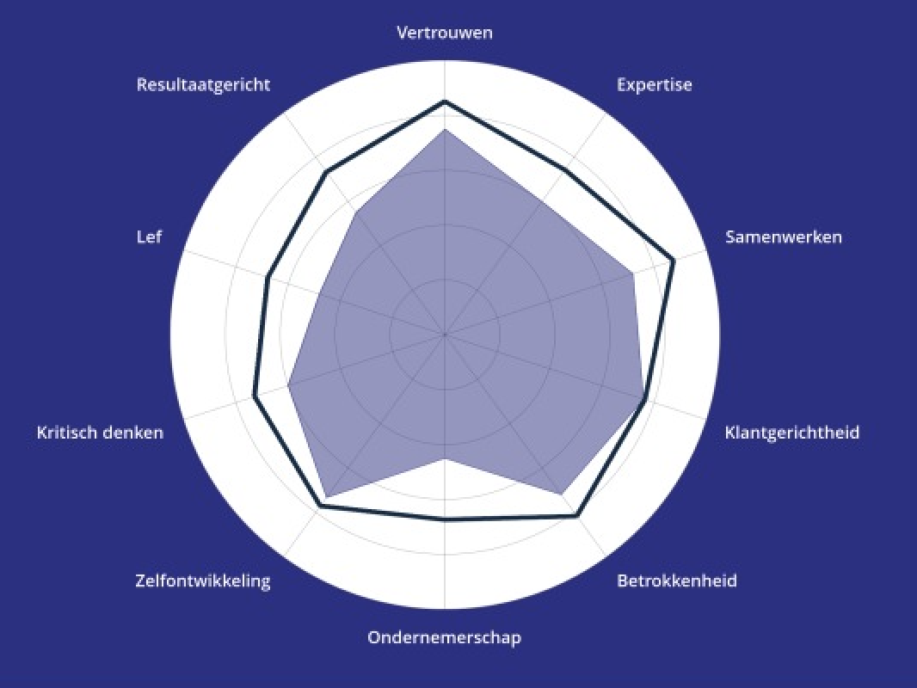
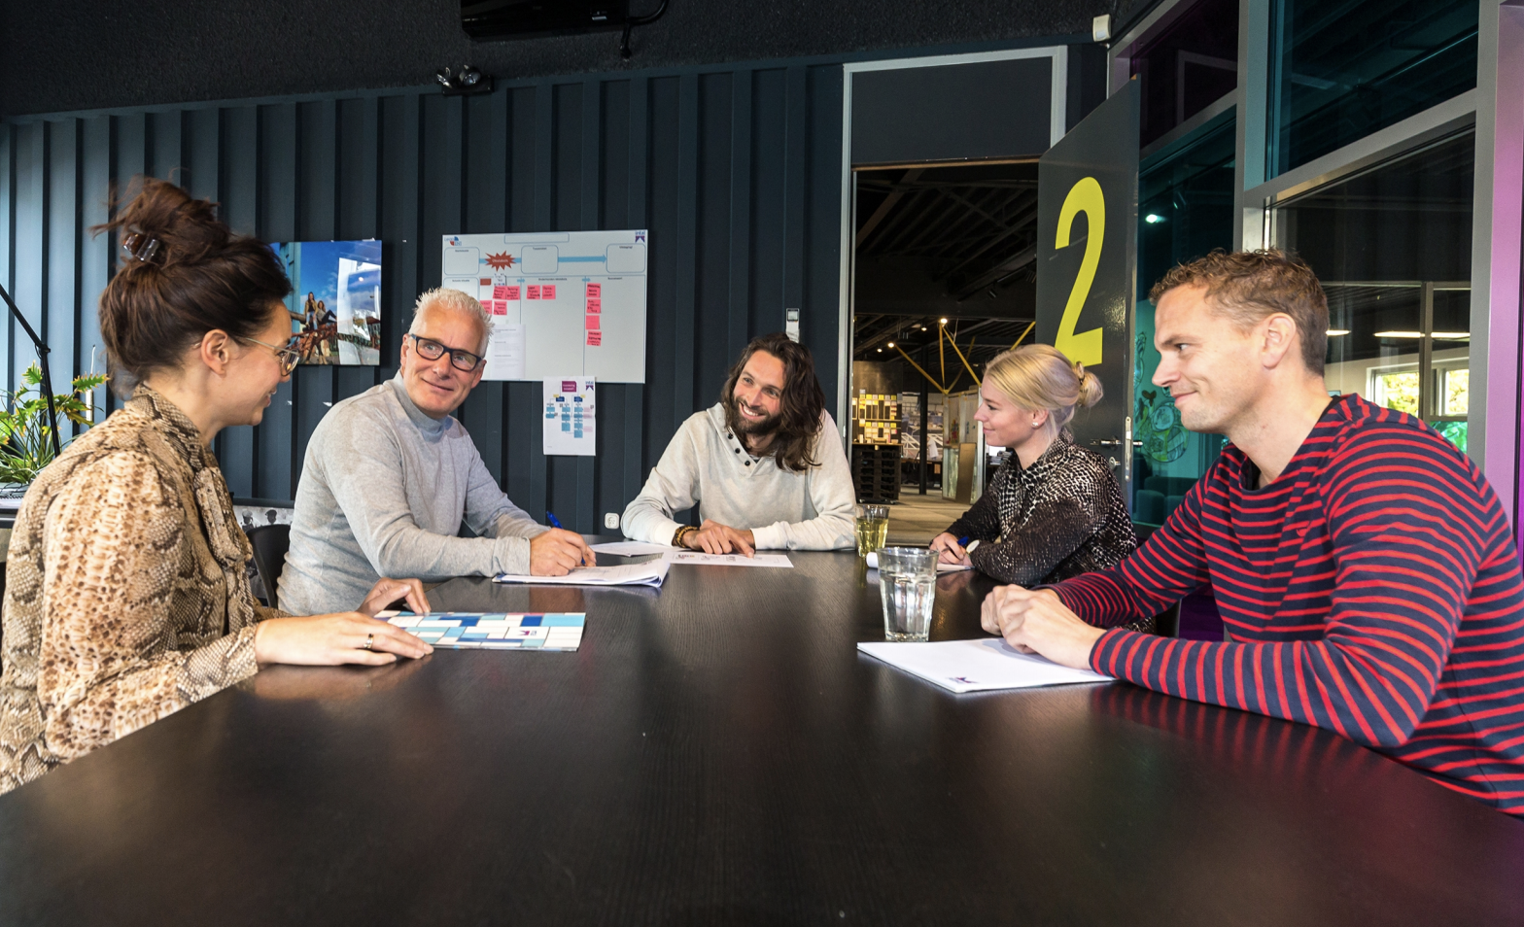
360 graden evaluaties
Inzicht geeft kansen voor ontwikkeling
Beoordelen Evalueren
Focus op gedrag
Collega’s binnen en buiten je team, coördinator en jijzelf
Evaluatie van ALLE Intalisten, dus ook directie
Regie ligt bij de Intalist
Persoonlijk verdiepingsgesprek
Notes:
De 360 graden evaluatie draait om inzicht te creëren dat kans geeft om persoonlijk te ontwikkelen. ​
Het woordje beoordelen paste niet bij ons, er was een negatieve associatie van veroordelen van elkaar. ​
Door het woord te aan te passen, verander je de vorm en aard van de gesprekken. Evalueren gaf voor ons de juiste tone of voice weer. ​
​
De focus ligt op evalueren van houding & gedrag, omdat wij geloven dat de juiste houding en gedrag leidt tot de gewenste resultaten. ​
We werken in teams met een coördinator. Echter gedrag laat zich niet vatten in relatie tot 1 persoon, patronen zijn pas waar te nemen wanneer meerdere collega’s met wie je samenwerkt betrokken worden. Collega’s zien en ervaren veel meer (wanneer ze dagelijks en intensief met jou samenwerken). Binnen eigen team en buiten je team, je interne klant. Dus wat ons betreft zijn zij de meest aangewezen personen om te evalueren. Zij hebben als de beste inzage hebben in jouw functioneren, doen en laten. Ook is het belangrijk dat je kunt reflecteren van jezelf, dus voegde we zelfevaluaties toe. De gecombineerde oogpunten geven een schat aan informatie, over wat je sterke kanten zijn en waar ruimte voor ontwikkeling is. Tevens zorgt een groot aantal perspectieven voor een objectiever beeld. ​
Ook aan directie, want die doet net zozeer mee. ​
​
Alle input op de evaluaties worden gebundeld in een rapport middels een digitale tool. ​
Het is vervolgens aan de medewerker om deelnemers te kiezen die hij graag wilt aan laten sluiten bij zijn verdiepingsgesprek. ​
Er volgt dan een open gesprek waar de Intalist de deelnemers kan bevragen om over waar hij of zij meer over te wilt weten.​

Slide 17
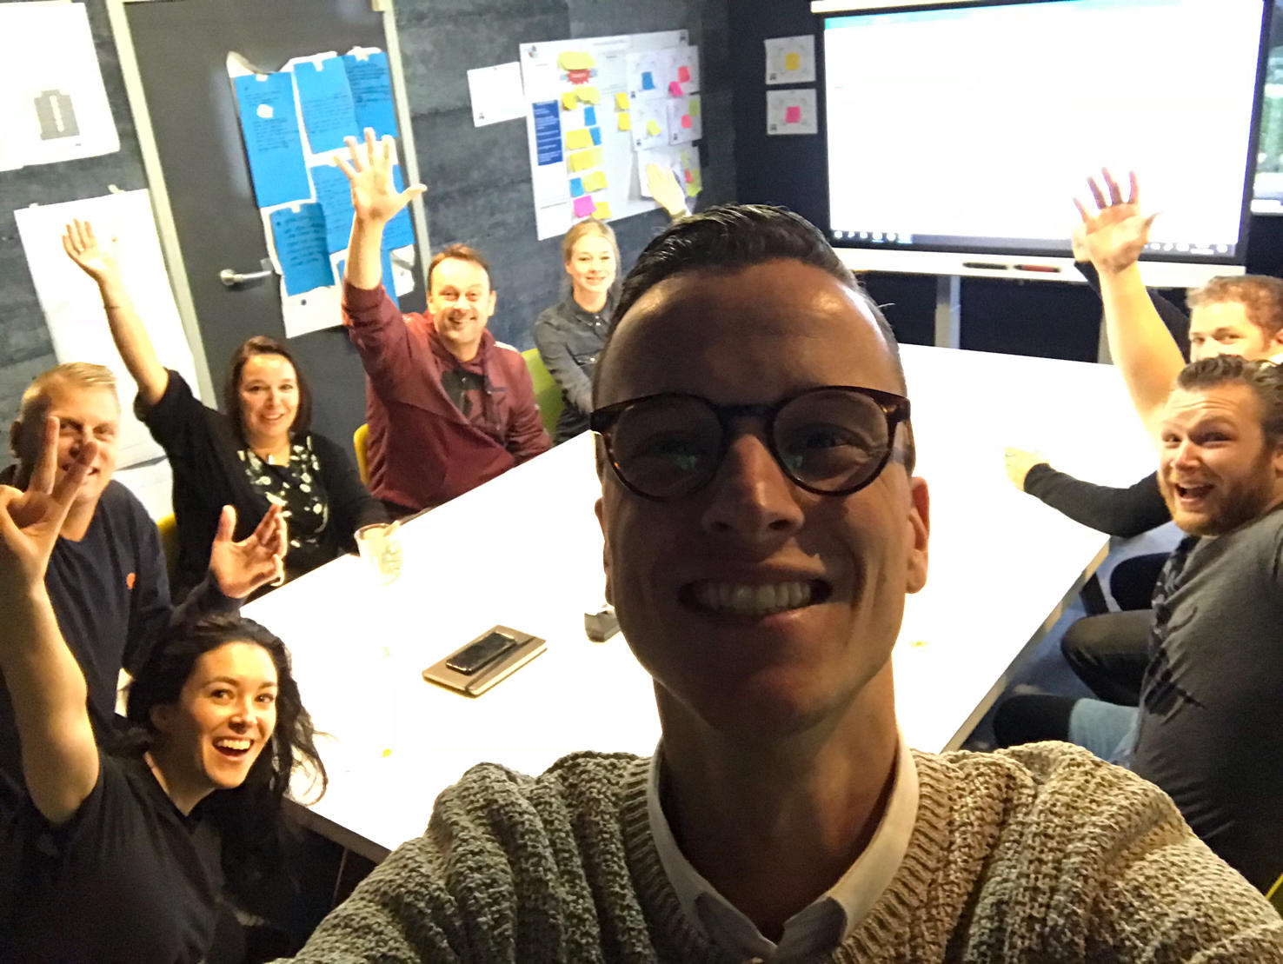
De Intal beloningsMethode
Het gevoel van een zo eerlijk mogelijke beloning
Prestatiebonus
Inspraak geven
Autonome teams verdelen met elkaar salarisverhogingen
Salaristransparantie
Notes:
Een 2e gespreksvorm is het gesprek over beloning. We streven naar een gevoel van een zo eerlijke mogelijke beloning. ​
Intal heeft een prestatiebonus: Afhankelijk van het collectief resultaat wordt een deel van de winst verdeeld onder alle Intalisten. Door een bonus te geven op organisatieniveau beogen we het WIJ gevoel te stimuleren en ondernemerschap te stimuleren. ​ ​
Daarnaast moesten wij kijken naar de individuele salarisverhogingen. De CAO Metalektro zorgt voor de wettelijke loonsverhogingen. ​
Maar naast deze wettelijke verhogingen wilden wij ook wat met diegene die van uitzonderlijk meerwaarde zijn voor de organisatie of persoonlijke groei, dit werd De Intal beloningsMethode. ​
We zijn gaan experimenteren met een hoge mate van inspraak geven, de teams kregen de verantwoordelijkheid voor de individuele loonsverhogingen.​
Om gezamenlijk te kunnen beslissen over wie wat krijgt heb je de juiste info nodig. We maakten daarom de keuze om de salarissen transparant maken. ​
1x per jaar verdelen de autonome teams hun budget over alle teamleden. ​
​
Was dit spannend? Hell yeah. Maar kijk naar de foto, die zegt genoeg.

Slide 18
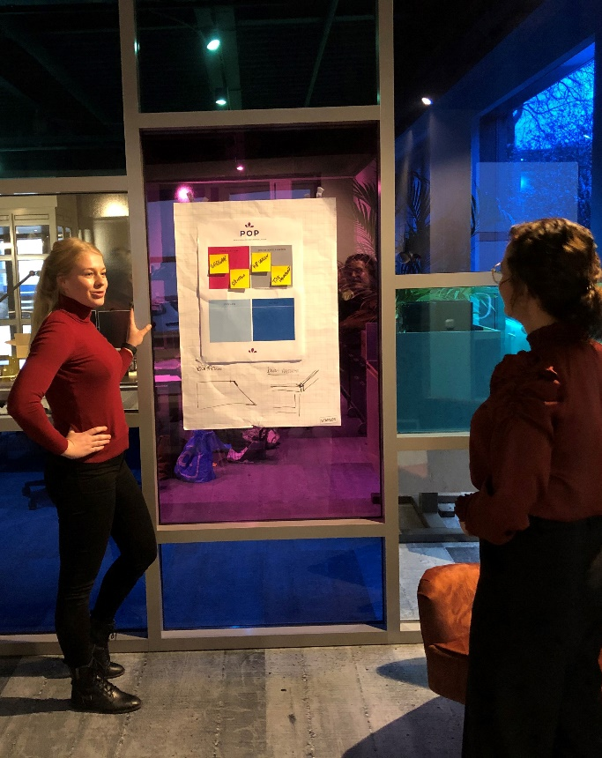
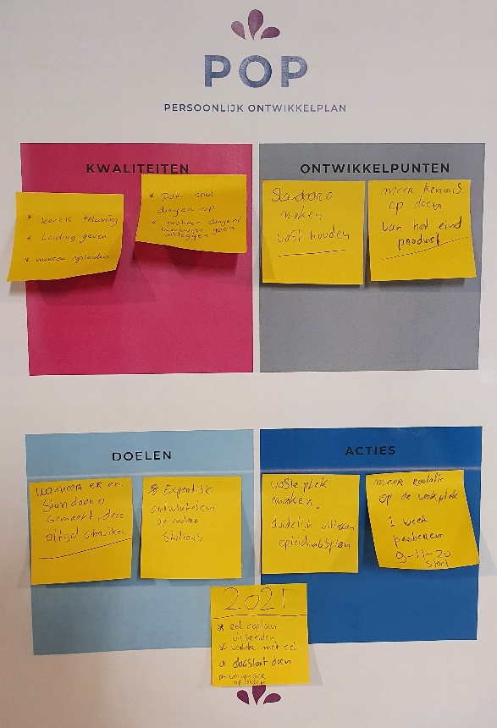
Persoonlijke Ontwikkelgesprekken
Stimuleren van persoonlijke ontwikkeling
Ontwikkelingsbudget
Nadruk op wensen & talenten
Vooruitkijken
Frequentie op maat
Regie ligt bij Intalist
Notes:
De 3e gespreksvorm zijn de persoonlijke ontwikkelgesprekken. ​
Hierin wordt aandacht gegeven voor persoonlijk geluk- en ontwikkeling. ​
Elke Intalist heeft jaarlijks een ontwikkelbudget die hij/zij mag besteden. Zie je een cursus die meer kost? Prima, dan verbinden we er een studieovereenkomst aan. ​
Maar Intal biedt alle ruimte voor ontwikkeling vanuit het geloof dat als elke Intalist zich blijft ontwikkelen, ook al zijn het maar kleine stappen, dan ontwikkelt de organisatie daar in mee. ​
De nadruk ligt echt op de wensen en talenten van de Intalist. En we dromen over de toekomst.​
Waar wil hij heen? En hoe kunnen wij dit ondersteunen? ​
Het aantal gesprekken is afhankelijk van persoonlijke behoefte. Soms is er ontwikkelingsnoodzaak en ligt de frequentie hoger. ​
Anderen ondernemen zellfstandig al de ontwikkelingstappen. ​
​

Slide 19
Als je 1 ding mag onthouden van mijn verhaal..
… wees CREATIEF én AUTHENTIEK tijdens het ontwikkelen
… durf te EXPERIMENTEREN om te leren wat het brengt
… pak die eerste trede zonder nog het einde van de trap te zien. BEGIN!
Notes:
Marloes vraag naast voornaamste successen & grootste moeilijkheid. (2,5 minuut)
Voornaamste successen: case Rupert | case ETO budget na slecht jaar.
Grootste moeilijkheid: Mensen hun mening over directe collega’s open, eerlijk en respectvol te laten delen. Dat gaat de eerste keer wat stroef en vraagt om training en begeleiding. Nu een aantal jaren verder gaat dat stukken beter.
We ervaren deze reis als een succes. Is alles een succes? Nee, nog niet. Maar we leren van elke editie, elk gesprek die we uitvoeren. En van elke stap die we zetten worden we wijzer en beter. Heeft Intal nog hersenkrakers? Jazeker. Zo houdt hen nu vooral bezig wat hybride werken voor invloed hebben op deze gespreksvormen. Waar zijn aanpassingen nodig? Ook denken ze na over ontwerpen om het gesprek continue plaats te laten vinden, meer korte krachtige gesprekjes gedurende het jaar. Daarnaast is de vraag hoe zorg je dat je dit als People & Culture los kunt laten. Dat het een tool is die teams zelfstandig kunnen inzetten. ​ ​ Als je 1 ding mag onthouden van mijn verhaal, dan is dat dat er geen 1 manier van ‘het nieuwe beoordelen’ of ‘moderne performance cyclus’ is. Ga niet copy-pasten, raak geïnspireerd, wees creatief, wees nieuwsgierig en moedig. Kijk vooral goed wat jullie als organisatie willen stimuleren en bereiken, wat bij jullie past. Wees vooral niet bang zijn te experimenteren om te leren wat het doet. Denk niet te groot, maar in kleine stappen. ​Bedrijven steken jaarlijks zoveel tijd en geld in een gesprekscyclus. Zorg vooral dat de gesprekscyclus niet als moetje wordt ervaren maar echt iets brengt en wordt ervaren als waarde toevoegend. Begin, pak die eerste trede zonder het einde van de trap te zien. ​

Slide 20
Klinkt mooi, maar hoe pak ik dat aan?
Tips:
Loskoppelen belonen en beoordelen goed communiceren;
Veranderingen zijn spannend, complimenten kunnen schaars zijn;
Do’s:
Haal de behoefte op, maak het persoonlijk;
Faciliteer in de nieuwe structuur;
Geef terugkoppeling na het ophalen van de behoefte bij de medewerkers;
Neem de tijd voor het ontwikkelgesprek;
Volg je eigen pad, jij kent jouw medewerkers het best.
Notes:
Marloes: dank voor jullie verhaal hele andere cases, andere aanpak. Kort samengevat is de grootste gemene deler dat in beide organisatie meer vanuit de ontwikkeling van de medewerker gedacht wordt.
Martin ik haal nog even weer jouw laatste sheet met tips en tricks terug. Mogelijk is dit bij de kijker al wat weggezakt.

Slide 21
Afsluiting webinar
Laatste vragen
Notes:
Afsluiten met chatvragen behandelen indien tijd. Korte afsluiting van mijn gasten en eindboodschap

Slide 22
Vervolgsessies
.
Donderdag 11 februari, 13.00 – 16.00
Maandag 15 februari, 09.30 – 12.30
Maandag 1 maart, 09.30 – 12.30
Maandag 8 maart, 13.00 – 16.00
Aanmelden via site www.ao-metalektro.nl
Notes:
Dank, uiteraard aan mijn gasten, maar ook aan de kijkers! Sta je te popelen om met je je eigen performancecyclus aan de slag? Als vervolg op deze webinar bieden we A+O aangesloten bedrijven kosteloos een sessie aan met Marcia. Marcia begeleidt namelijk naast Intal ook andere organisaties vanuit haar onderneming Sens of People.
Marcia wat ga je tijdens deze sessies doen?
Marcia: Samen met 2 andere bedrijven word je op weg geholpen hoe je deze nieuwe uitgangspunten in je eigen performancecyclus kunt gaan oppakken. (tekst uitbreiden →Marcia)
Marloes: Je kunt je na dit webinar hiervoor aanmelden op onze website, zie link en data op sheet!

Slide 23
Wil je het evaluatieformulier invullen?
Notes:
Dank aan kijkers. Vergeten jullie niet allemaal het evaluatieformulier in te vullen? Tot ziens!

